Slide 1
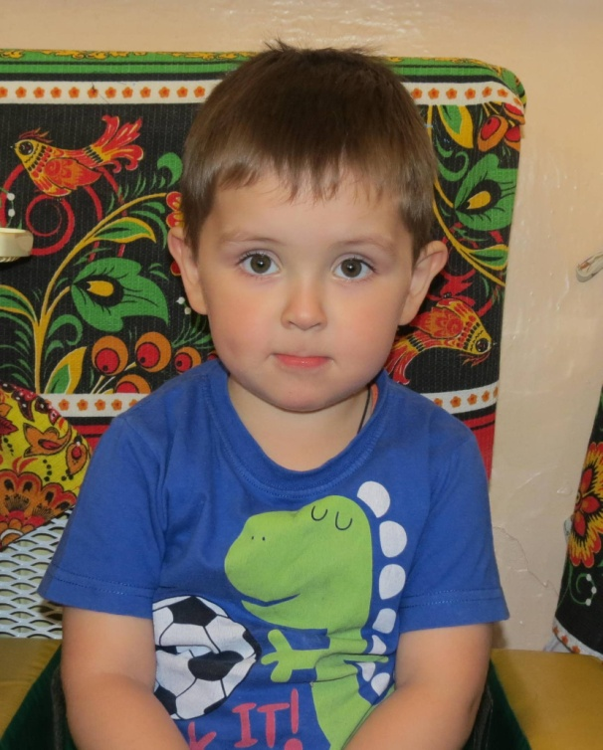
Детский сад №237 ОАО «РЖД»
Железнодорожная династия семьи
Стромиловых
пгт. Амазар

Slide 4
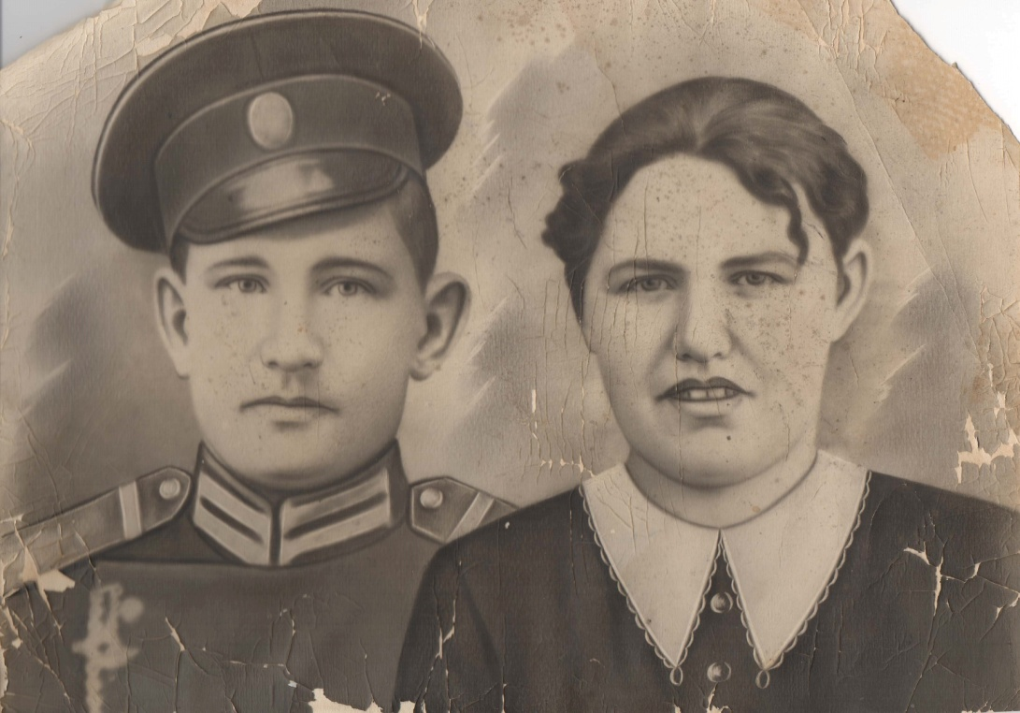
Стромилов Иннокентий Венедиктович
(прапрадедушка Арсения по папиной линии со стороны отца)
Строил железнодорожный мост на 7001 км
На фото с женой Елизаветой Федоровной
1900 года рождения

Slide 5
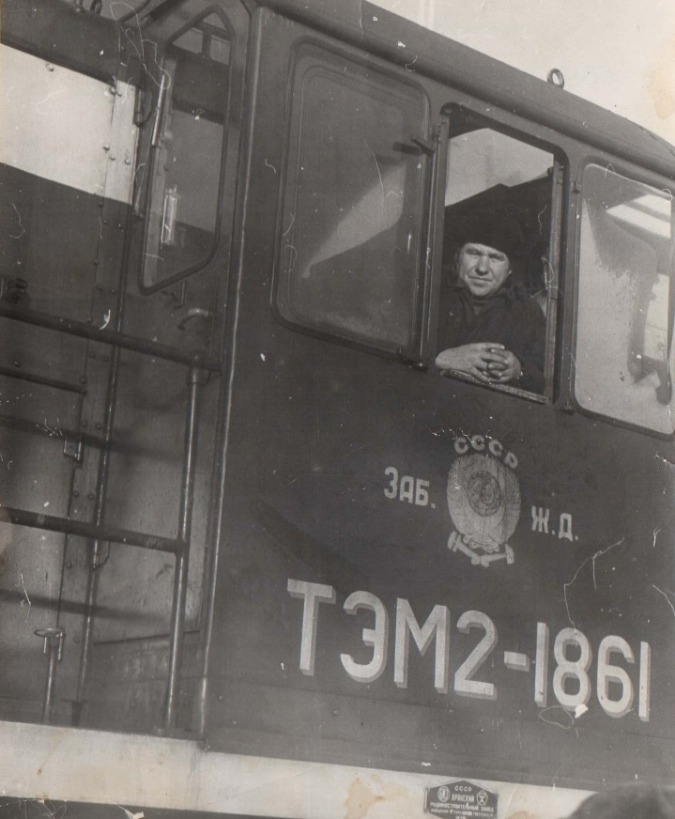
Сын Иннокентия Венедиктовича –
Стромилов Юрий Иннокентьевич
1932 года рождения
(прадедушка Арсения)
На железной дороге работал с 1946 года кочегаром паровоза.

Slide 6
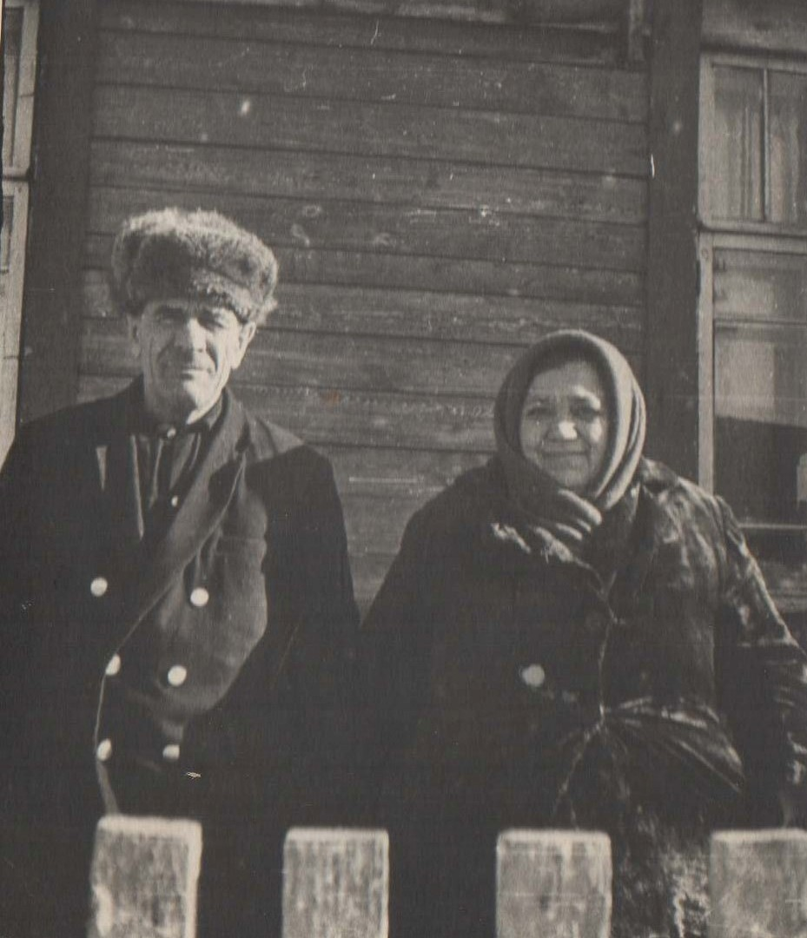
Мартынюк Антон Павлович –
(прапрадедушка Арсения по папиной линии
со стороны матери)
1911 года рождения
С 1934 по 1971 год работал дорожным мастером по
ст. Амазар.
На фото с женой – Мартынюк Дарьей Петровной
(1914 – 1981)

Slide 7
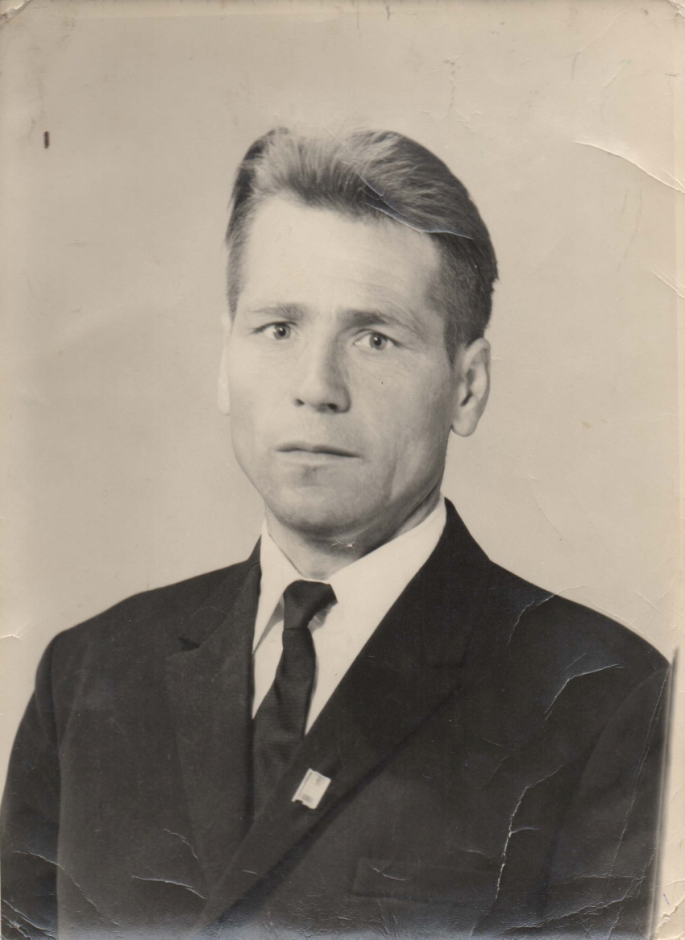
Сын Антона Марковича – Столяров Владимир Семенович
18.01.1937 года рождения
(прадедушка Арсения)
На железной дороге работал с 1952 года.
Работал сначала монтером пути, затем бригадиром, дорожным мастером ст. Амазар, а потом и старшим дорожным мастером.
Стаж на ж.д. – 42 года
(Имеет награды, звание почетный железнодорожник)

Slide 8
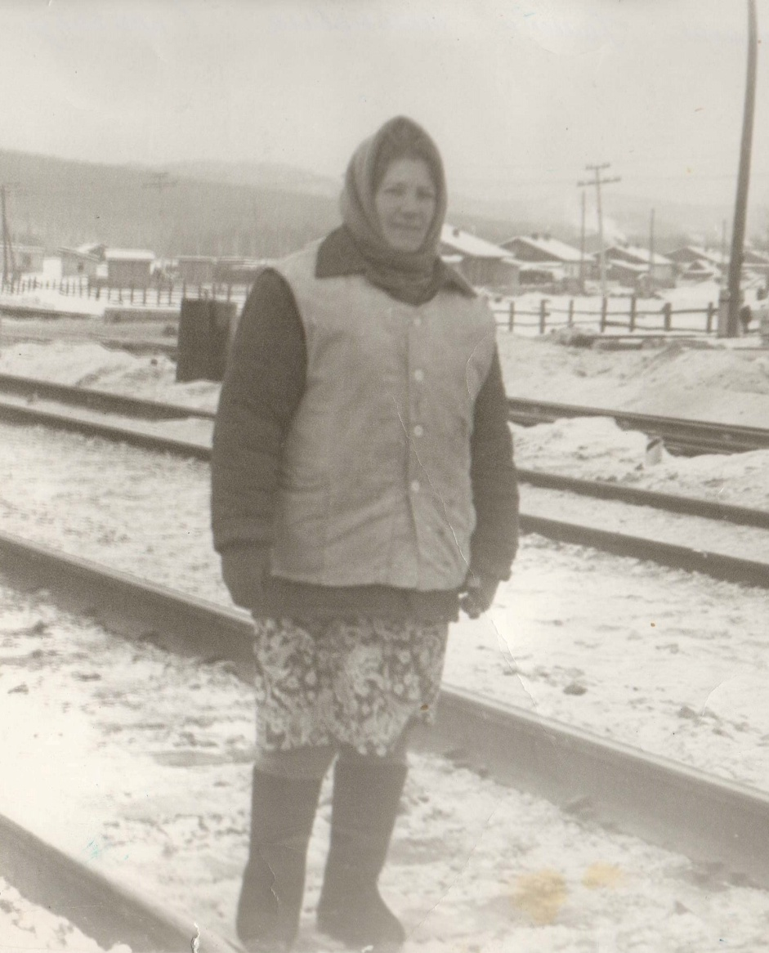
Жена Владимира Семеновича –
Мартынюк Галина Антоновна
31.03.1936 года рождения
(прабабушка Арсения)
Была очень хорошим, отзывчивым человеком.
На железной дороге работала с 1951 года монтером пути. (Имеет награды, звание ветеран труда)
Стаж на ж.д. 39 лет.
В браке родилось 5 детей:
3 дочери и 2 сына.

Slide 9
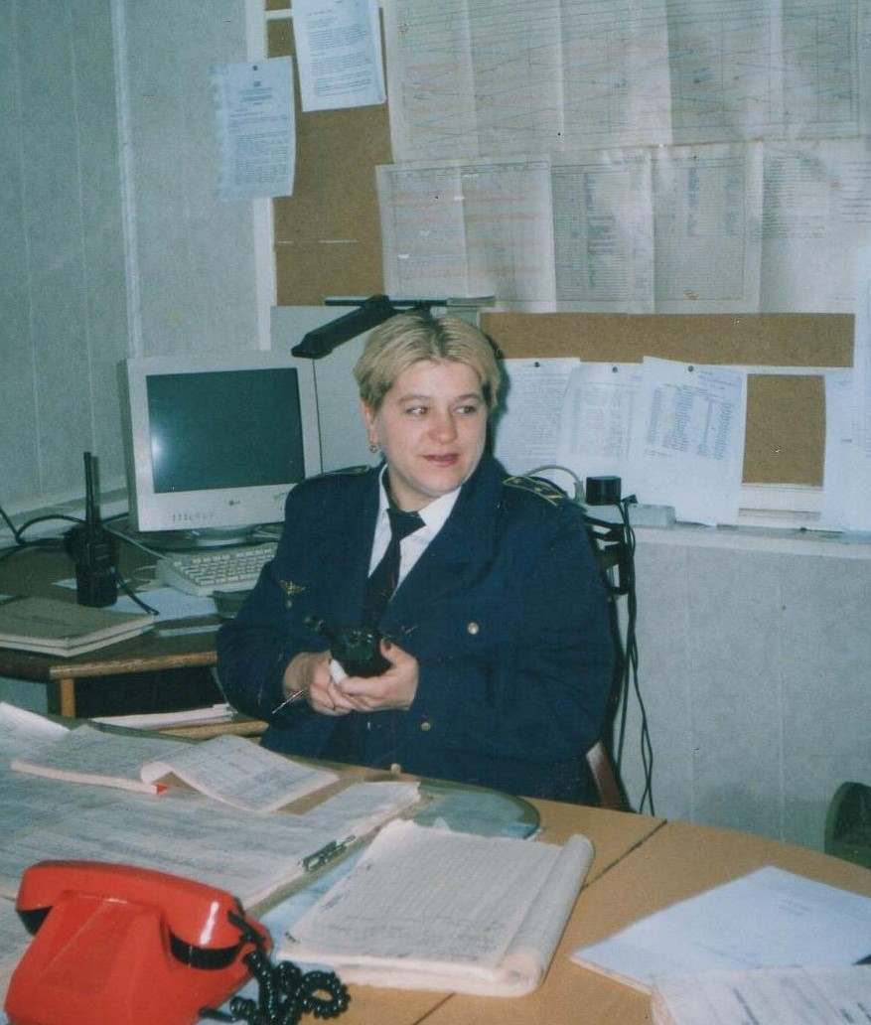
Средняя дочь Владимира Семеновича и Галины Антоновны –
Столярова Людмила Владимировна
27.01.1965 года рождения
(бабушка Арсения)
На железной дороге работает с 19. 04.1983 года – сигналистом цеха дефектоскопии, затем диспетчером дистанции пути
ПЧ – 10 ст. Амазар

Slide 10
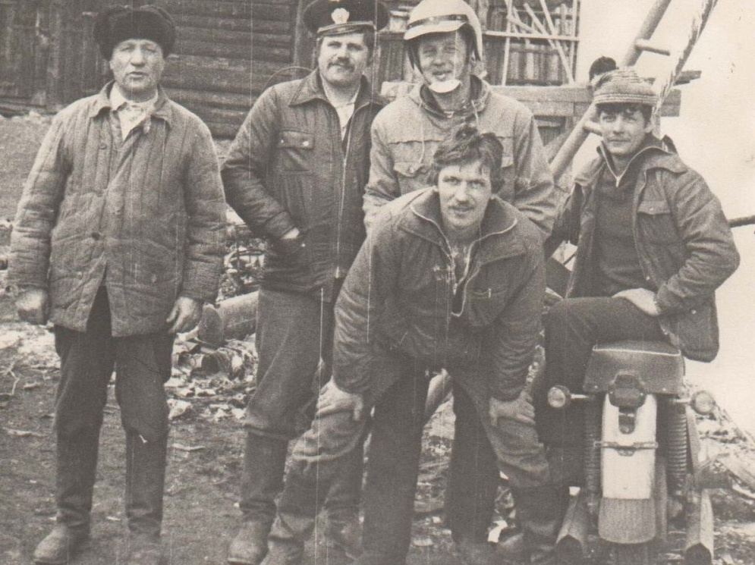
Муж Людмилы Владимировны –
Стромилов Вадим Юрьевич
(на фото в центре)
31.08.1962 года рождения
(дедушка Арсения)
С 1980 по 2005 год – электромеханик радиосвязи в ШЧ
В браке родилось 3 детей

Slide 11
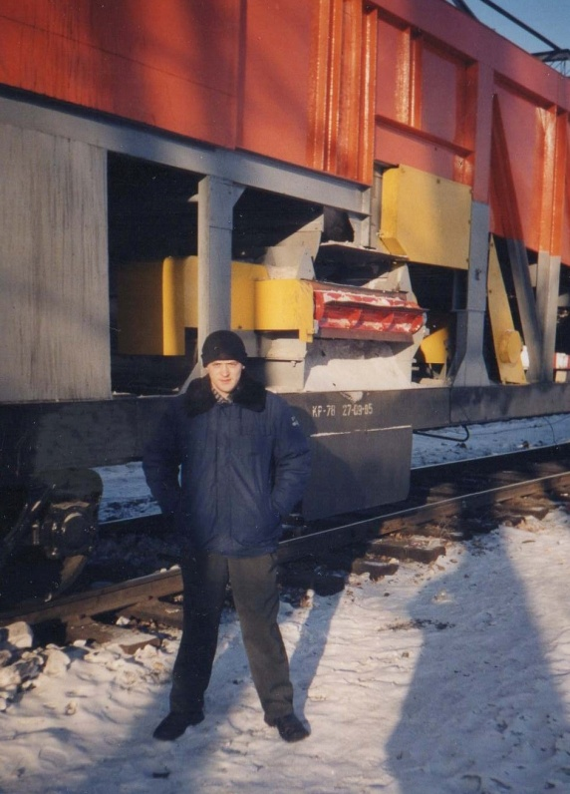
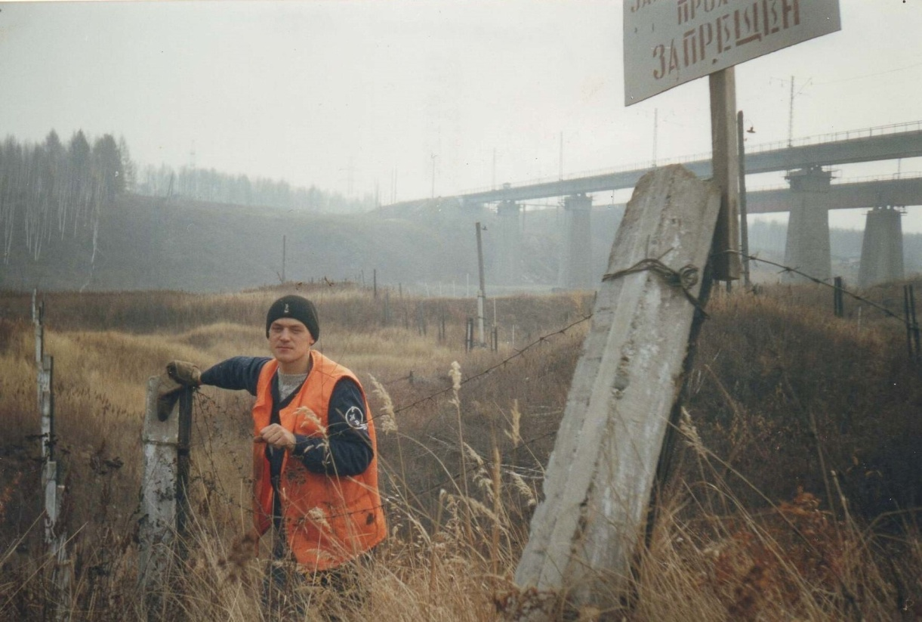
Сын Людмилы Владимировны и Вадима Юрьевича –
Стромилов Александр Вадимович
(папа Арсения) 01.01.1986 года рождения
На железной дороге работает с 2004 г. по 2006 год – ремонтник ИССО;
с 2007 г. по 2011 год – машинист ЖД СМ; 2012 году – оператор дефектоскопии; с 2013 года – наладчик-механик цеха дефектоскопии.

Slide 12
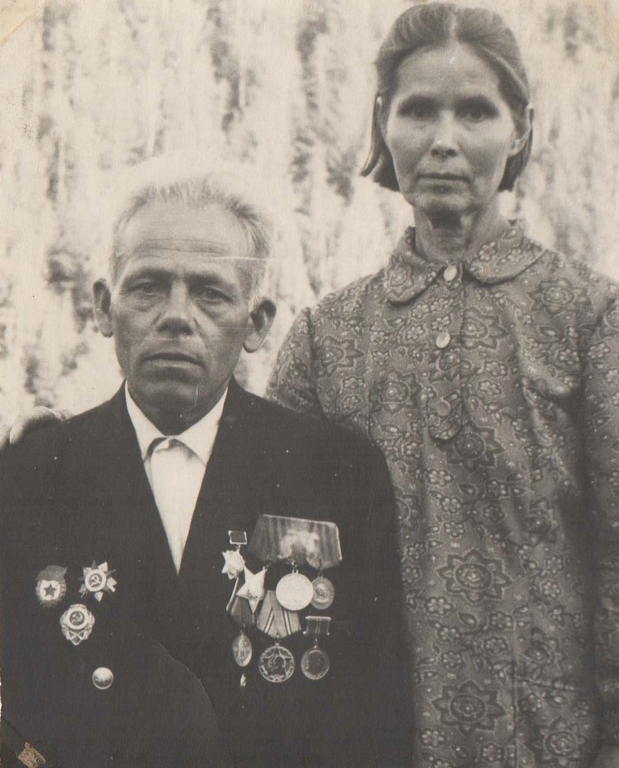
Антонюк Арсентий Захарович
12.07.1916 года рождения
(прадедушка Арсения по маминой линии)
Родился на Украине. Призван с Украины на ст. Амазар с 6 сентября 1937 года по 1939 год стрелком в военизированную охрану на железнодорожный мост 7001 км.
С 1941 – 1945 год участвовал в Великой отечественной войне, был разведчиком, имеет ордена и награды.

Slide 13
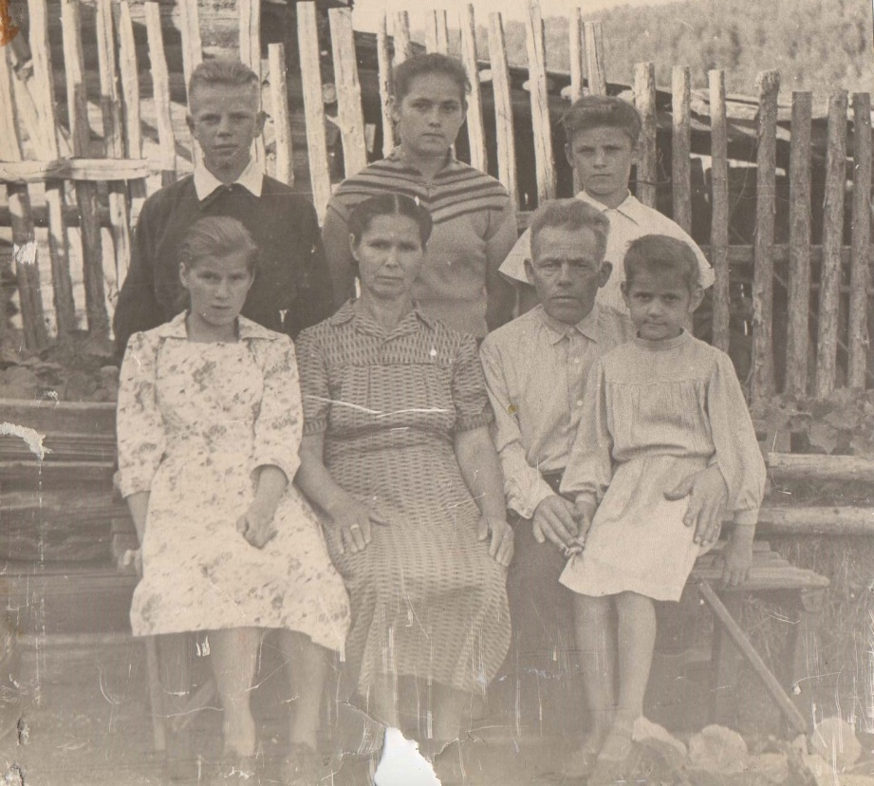
Арсентий Захарович после войны работал на железнодорожном мосту Амазар 7001 км с 1946 по 1979 год. Не раз награждался, поощрялся за добросовестный труд.
В 1990 году женился на
Федореевой Александре Николаевне
В браке родилось 5 детей (3 дочери и 2 сына)

Slide 14
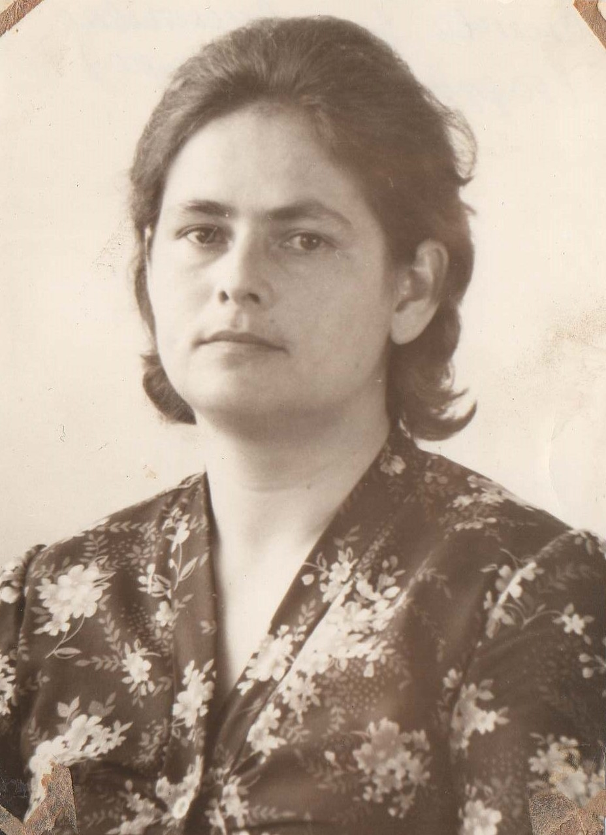
Старшая дочь Арсентия Захаровича и Александры Николаевны –
Снетова Зоя Арсентьевна
26.09.1946 года рождения
(бабушка Арсения)
Работала на железной дороге электромехаником на тяговой подстанции 26 лет с 1973 по 1999 год.

Slide 15
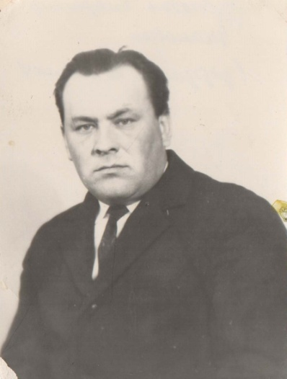
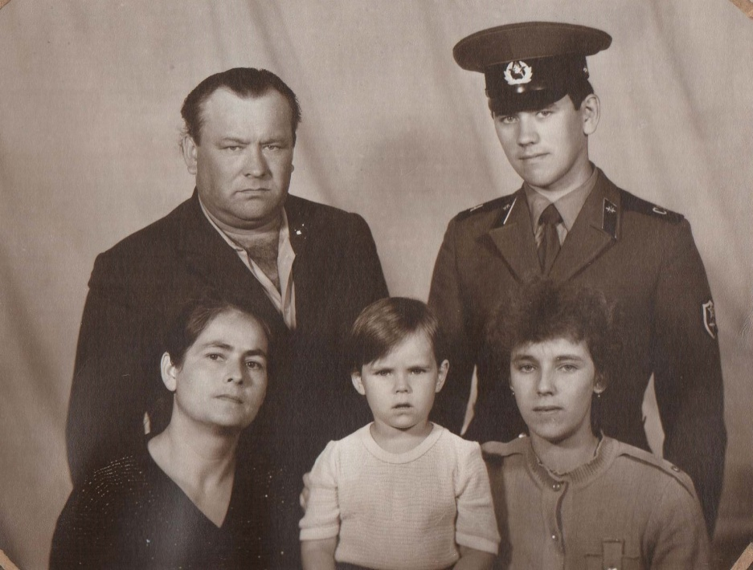
Муж Зои Арсентьевны –
Снетов Владимир Иванович
13.05.1943 года рождения
(дедушка Арсения)
С 1962 по 2004 год проработал водителем на электростанции, затем на ЭЧК.

Slide 16
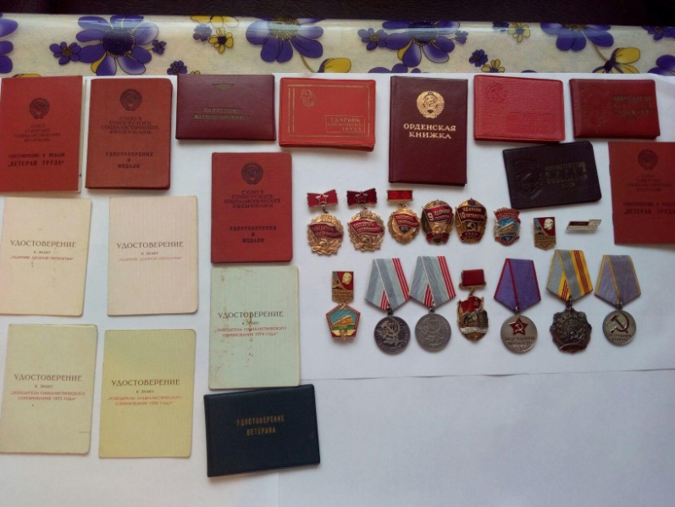
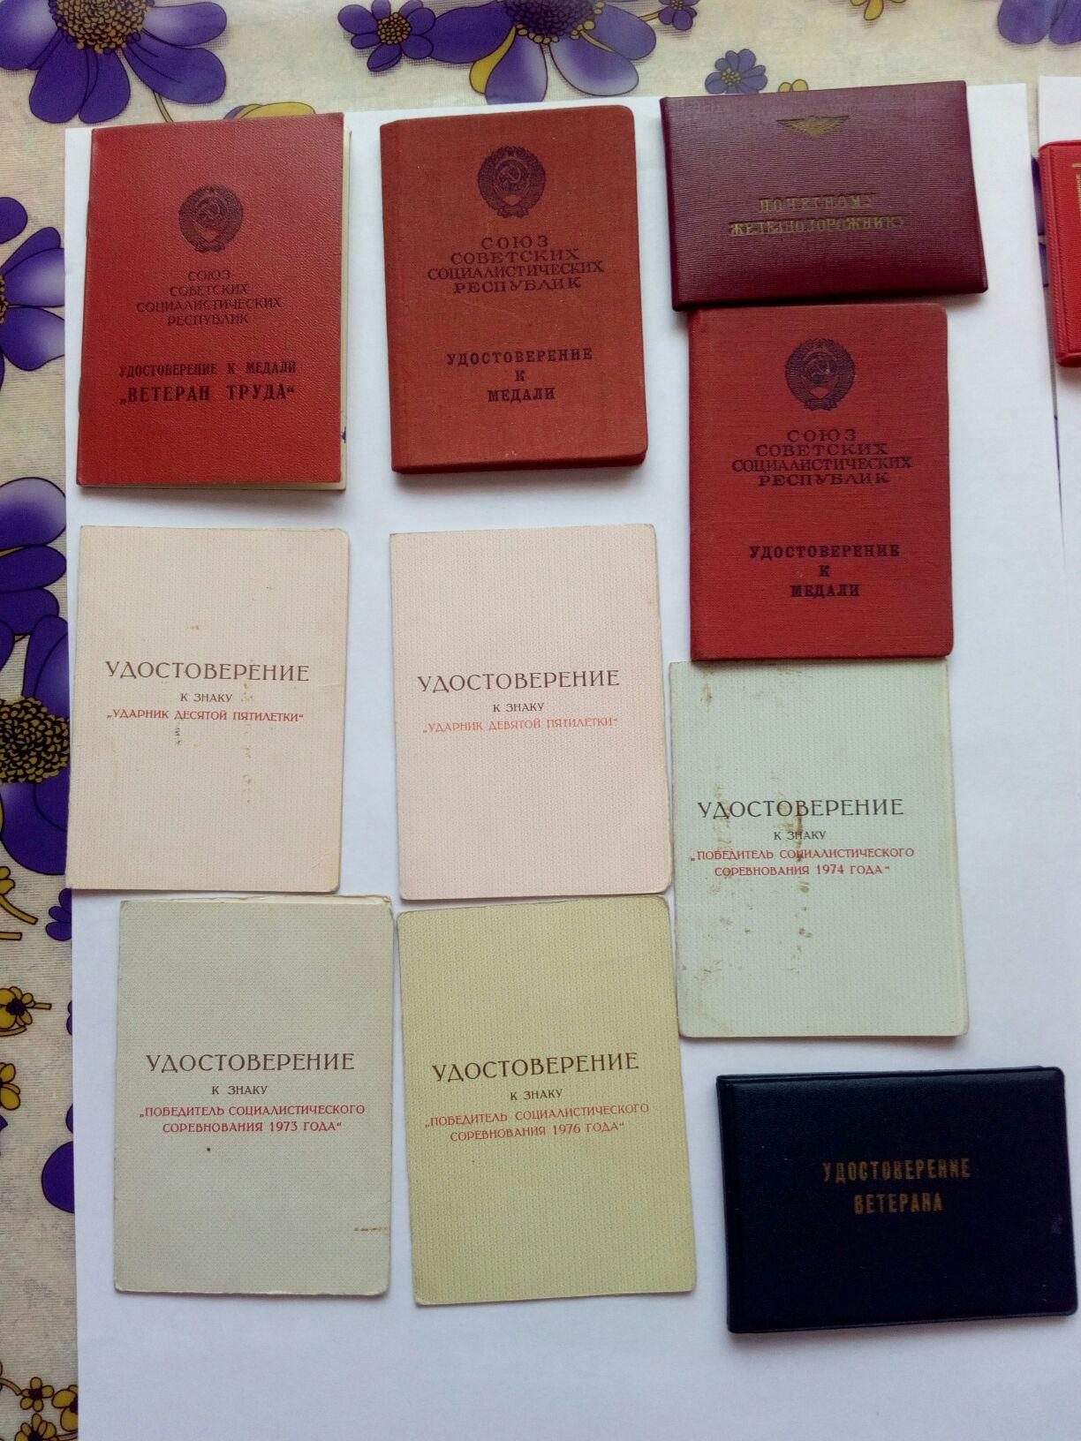
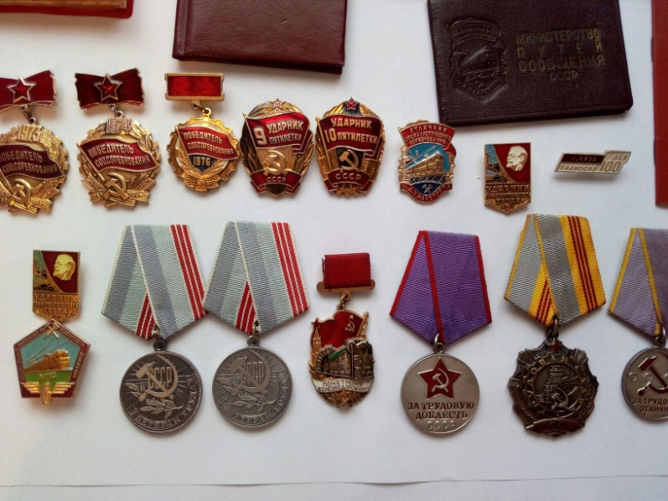

Slide 17
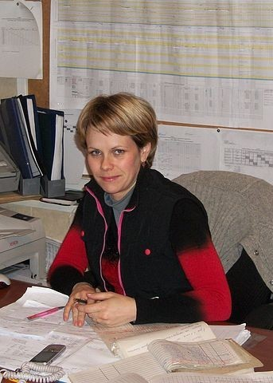
Мама Арсения –
Стромилова (Снетова ) Елена Владимировна
13.05.1982 года рождения
С 2002 – 2006 г – сигналист цеха дефектоскопии
С 2008 года работает диспетчером дистанции пути
ПЧ – 10 Амазар
В браке со Стромиловым Александром Вадимовичем родилось двое сыновей – Савелий и Арсений

Slide 18
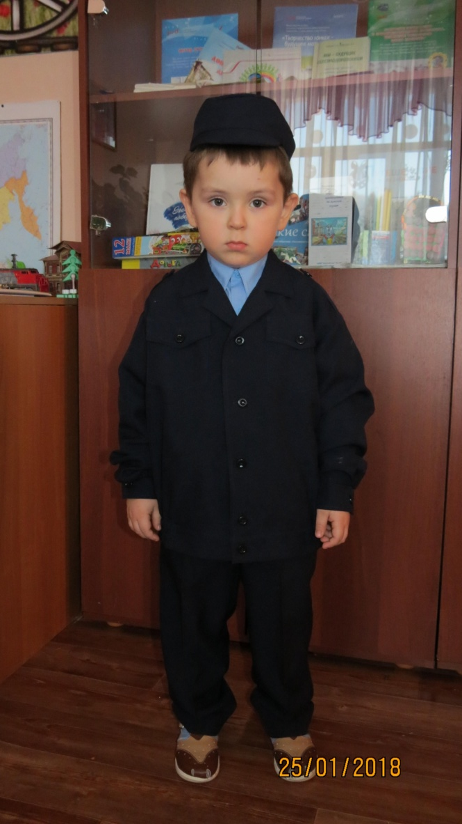
Стромилов
Арсений
Александрович
15.04. 2014 года рождения.
Сын Стромиловой (Снетовой) Елены Владимировны и Стромилова Александра Вадимовича
посещает Детский сад №237 ОАО «РЖД»

